Slide 2
Každodenná chémia Kto sa bojí chémie, nech ani do lesa nechodí
Miroslav Boča
Notes:
Milé žiačky, milí žiaci, slečny, mladí páni.
Dnešnou našou úlohou bude porozprávať sa o chémii. Asi nemôžem začať inou otázkou ako je táto.
Komu sa chémia páči?
Kto sa chémie bojí?
Tí, čo sa chémie boja, tak tí nech radšej ani do lesa nechodia. Skúsim Vás ale presvedčiť, že nie je čoho sa báť.

Slide 3
Notes:
Kto pozná túto pani?
Správne, je to Madonna.

Slide 4
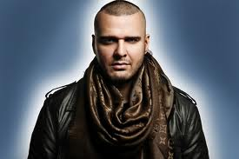
Notes:
Kto pozná tohto fešiho?
Áno je to Patrik.

Slide 5
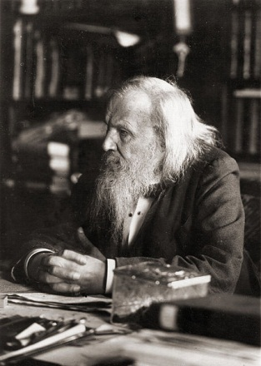
Dmitri Ivánovich Mendeléyev
Дми́трий Ива́нович Менделе́ев
8 február 1834 Toboľsk – 2 február 1907 Petrohrad
Notes:
A kto poznám tohto fešiho?
Toto je pán Dmitri Ivánovich Mendeléyev. Tento múdry pán je iba jeden z mnohých, ktorí sa zaslúžili za pokrok v chémii. Vybral som ho preto, lebo si myslím, že jeho prínos do chémie je veľmi dôležitý.
Hovorí niekomu niečo výraz periodická tabuľka prvkov? Vlastne mali by sme si položiť otázku, čo je prvok. Už v staroveku sa snažili učenci uvažovať týmto smerom a otázka stála, keď začneme nejaký predmet deliť, dokedy ho deliť môžeme, či narazíme na nejakú hranicu, alebo ho môžeme deliť donekonečna. Ani dnes nie je táto otázka uspokojivo vyriešená, ale pre potreby chémie stačí keď tou hranicou budú atómy. Tie budú stavebnými prvkami všetkých látok. Rovnaké atómy tvoria prvok.
Mendeléyev sa snažil tieto prvky nejak usporiadať, čo sa mu vcelku podarilo a bol dokonca natoľko múdry, že počítal s tým, že v tej dobe ešte nepoznali všetky prvky a pre ne nechal vo svojej tabuľke voľné miesta.

Slide 6
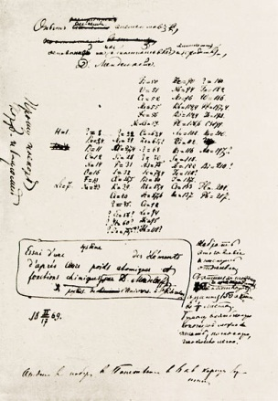
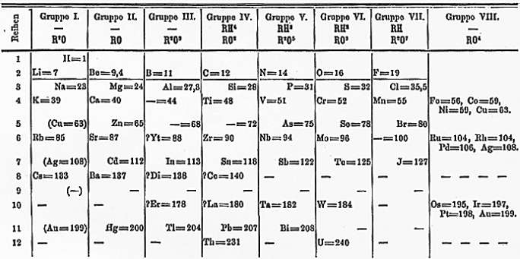
1869
1871
Notes:
Takto nejak vyzeral jeho prvý rukopis periodickej tabuľky v roku 1869 taká dosť čmáranica a takto upravená verzia z roku 1871 stále veľmi neúplná.

Slide 7
Notes:
A takto nejak to vyzerá dnes. Tých foriem tabuľky nie sú desiatky a vrátane rôznych špirál a grafických modifikácii sú minimálne stovky. Takže o tomto je chémia.

Slide 8
Chémia
veda o látkach ich vlastnostiach a interakciách s inými látkami alebo energiou
Notes:
Pre tých, ktorých chémia zaujíma viac máme aj takú jednoduchú definíciu, že ...

Slide 9
chémeia - v starovekých egyptských hieroglyfoch v súvislosti s pochovávaním a balzamovaním mŕtvych
al - chímia - poarabštená chémeia
al je arabský určitý člen
al - kohol
al - kália
elixír (al - iksír)
Notes:
Pre tých, ktorých chémia moc nezaujíma, možno malý výlet do histórie odkiaľ sa toto slovo zobralo.
Nuž presne to nevieme.

Slide 10
Notes:
Čo je základom chémie?
Experiment!
Teraz malá ukážka, že chémia môže byť aj zábavná. Experiment, ktorý si môžete urobiť na záhrade, ešte raz zdôrazňujem na záhrade, nie v obývačke ani v kúpeľni.

Slide 11
Nutnou súčasťou chémie je experiment
Experiment musí byť
premyslený a
bezpečný

Slide 12
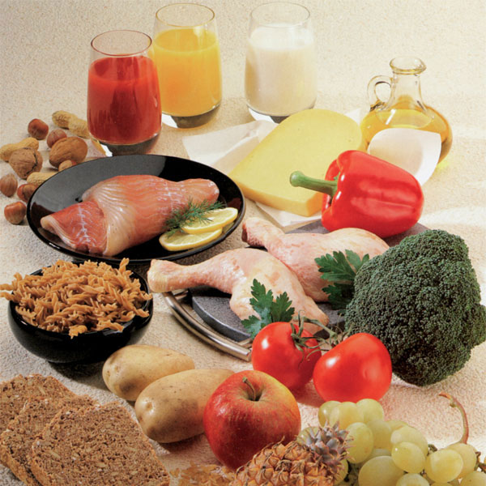
Strava
Notes:
Takže poďme kúsok ďalej a povedzme si, kde sa stretávame s chémiou.
Ráno keď vstanete, raňajky – čistá chémia; nasleduje kúpelka –čistá chémia; obliekanie – čistá chémia, možno trochu prírodných látok, ale aj to je čistá chémia; v škole pero, zošity, farebné knihy – čistá chémia; prednáška o chémii – sedadlá, lakované drevo – čistá chémia; večer počítač + televízor + facebook a popkorn a sladké nápoje – čistá chémia s trochou fyziky.

Slide 13
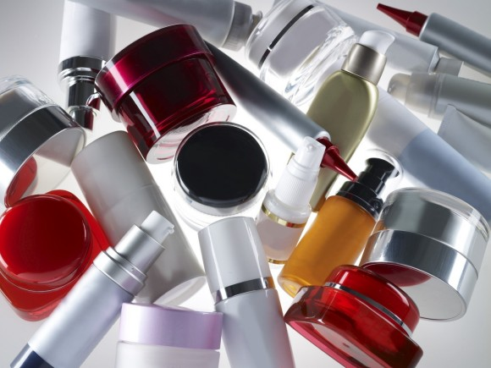
Kozmetika

Slide 14
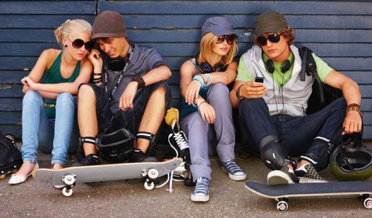
Odevy

Slide 15
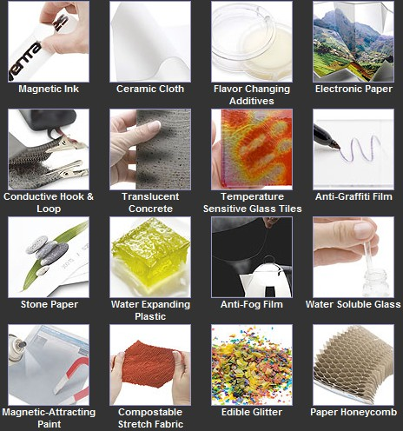
Materiály

Slide 16
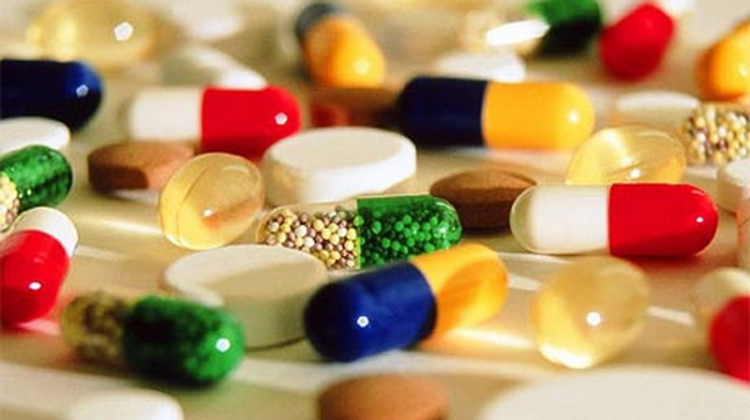
Liečivá

Slide 17
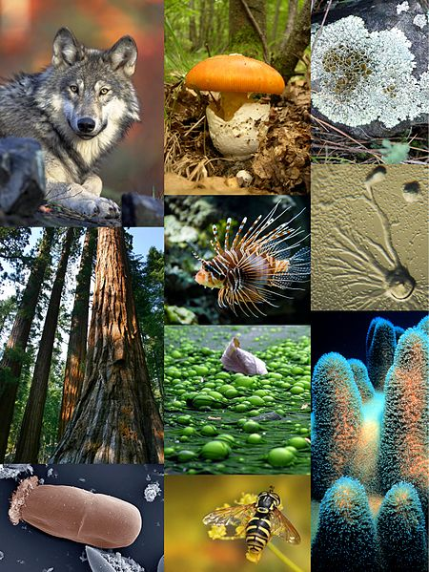
Živé organizmy
Notes:
Chémia je aj o tom, čo spapkáme a čo sa s tým v našom tele deje, chémia je to čo dýchame, chémia je aj naša genetická výbava...
V prírode každý živý organizmus obsahuje 10-100 zlúčenín. Nikto nevie koľko ich je, ale určite ich je niekoľko miliónov.

Slide 18
Prečo je chémia dôležitá ?
Potravinová alergia
Bezpečnosť pri užívaní liekov
Bezpečnosť pri práci – čistiace prostriedky
Zábava a záľuby – pyrotechnika, zber húb
Notes:
Aké z toho plynie ponaučenie. Ak si náhodou niekto z vás povedal, že v živote nechce mať nič spoločné s chémiou, tak mám pre neho zlú správu, chémii sa nevyhne. Na to aby ste prežili v dnešnej spoločnosti, musíte ovládať chémiu. Čím viac sa o nej naučíte, tým ľahšie vám bude. Navyše celý náš organizmus je čistá chémia.

Slide 19
H 4
O 2
Na 2
Cl 2
N 2
Notes:
4xH2,2xO2, 2xCl2, 2xNa, 4xN2 z OH

Slide 20
2H₂ + O₂ = 2H₂O
+
=
H₂
H₂
H₂O
H₂O
O₂

Slide 21
2Na + 2H₂O = 2NaOH + H₂
+
=
+
Na
Na
H₂O
H₂O
H₂
NaOH
NaOH

Slide 22
H₂ + Cl₂ = 2HCl
+
=
H₂
HCl
HCl
Cl₂

Slide 23
2Na +2HCl = 2NaCl + H₂
+
=
+
Na
Na
HCl
HCl
NaCl
NaCl
H₂

Slide 24
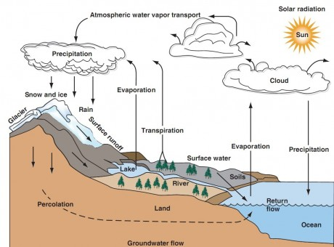
Voda
Notes:
Ktorá chemická látka je pre nás najdôležitejšia?
Voda je jedna z nich. Viete, že voda na našej zemi cirkuluje, vyparuje sa z morí, vznikajú mraky, z nich prší, voda steká do riek a tie do morí. Niekde na ceste my tú vodu zachytávame a čo s ňou robíme? Zašpiníme ju.

Slide 25
22. marec Svetový deň vody (World Water Day)
Svet sa skladá zo 75 % vody, ale iba 1 % je použiteľné na pitie. Voda tvorí takmer 80 % hmotnosti novorodenca.

Slide 26
Mpembov jav - teplá voda zmrzne skôr ako studená, tento paradox využívajú zmrzlinári
voda by vlastne ani nemala byť pri izbovej teplote kvapalná
netečie nikdy rovno ale sa stále kľukatí

Slide 27
Voda – teplota tuhnutia/kryštalizácie: 0 °C
Podchladená voda –
teplota tuhnutia/kryštalizácie: -48,30 °C

Slide 28
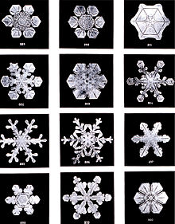

Slide 29
Čistiareň odpadových vôd
Bratislava – Petržalka
http://www.emeex.com/petrzalka/

Slide 30
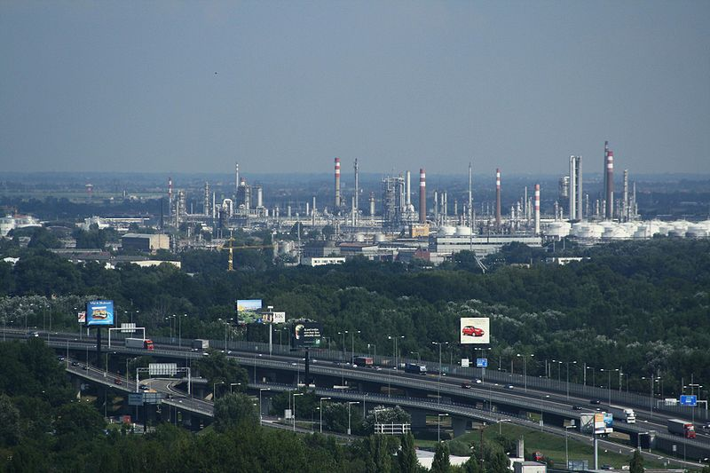
SLOVNAFT
5,5 - 6 mil. ton ropy za rok
viac ako 30 000 t škodlivín ročne

Slide 32
Nobelova cena za chémiu 1901-2012
Notes:
Moderná chémia je relatívne mladá povedzme 100-150 rokov. Za tú dobu sme dokázali neuveriteľne veľa, ale málokto si uvedomuje, že rovnako veľa je otázok.

Slide 33
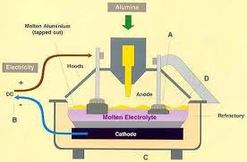
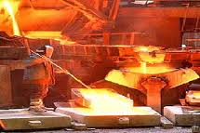
Ústav anorganickej chémie, Slovenská akadémia vied
Výroba hliníka

Slide 34
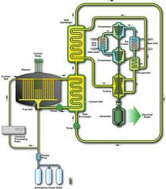
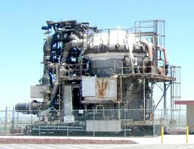
Jadrové reaktory

Slide 35
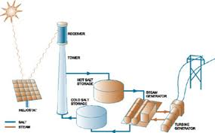
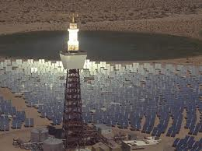
Akumulácia slnečnej energie

Slide 36
Známi chemici z Petržalky
Chemická olympiáda
krajské kolo Chemickej olympiády - A
Jakub Herko – 1. miesto
SG Mercury, Zadunajská 37
krajské kolo Chemickej olympiády - Dg
Alexander Magnússon – 3. miesto
Gymnázium Pankúchova 6
krajské kolo Chemickej olympiády - Dz
Jakub-David Malina – 1. miesto
Gessayova 2

Slide 37
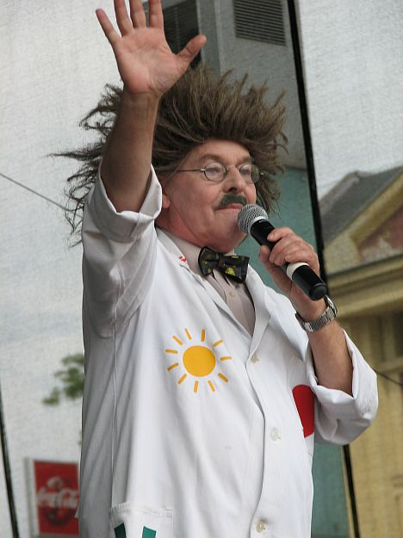
Majster N

Slide 38
2 Al + 3 I₂ → 2 AlI₃
http://www.prirodnejavy.eu/pokusy/ohen-z-vody.htm
Notes:
Povedali sme si, že experiment musí byť bezpečný. Všimnite si, že na rukách sú prstene, čo by nemalo byť, pracujeme v okuliaroch plášti, rukaviciach.
Kto pozná seriál Kosti? Tam tiež všetci pracujú s ochrannými pomôckami. A prečo to pozeráte, keď je to až od 15 rokov?

Slide 39
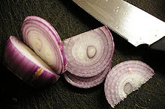
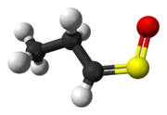
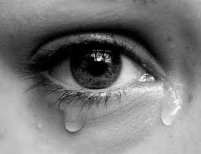
Prečo nás cibuľa rozplače
enzým alliináza
aminokyselina isoalliin
propanthial-S-Oxid

Slide 40
Chémia je:
Pre život nevyhnutá
Je zaujímavá / prekvapujúca
Zábavná
Niekedy nebezpečná
Jedinečná a neopakovateľná
Nepochopená / nedocenená
Notes:
Vrátim sa k otázke na začiatku. Kto sa bojí chémie?

Slide 41
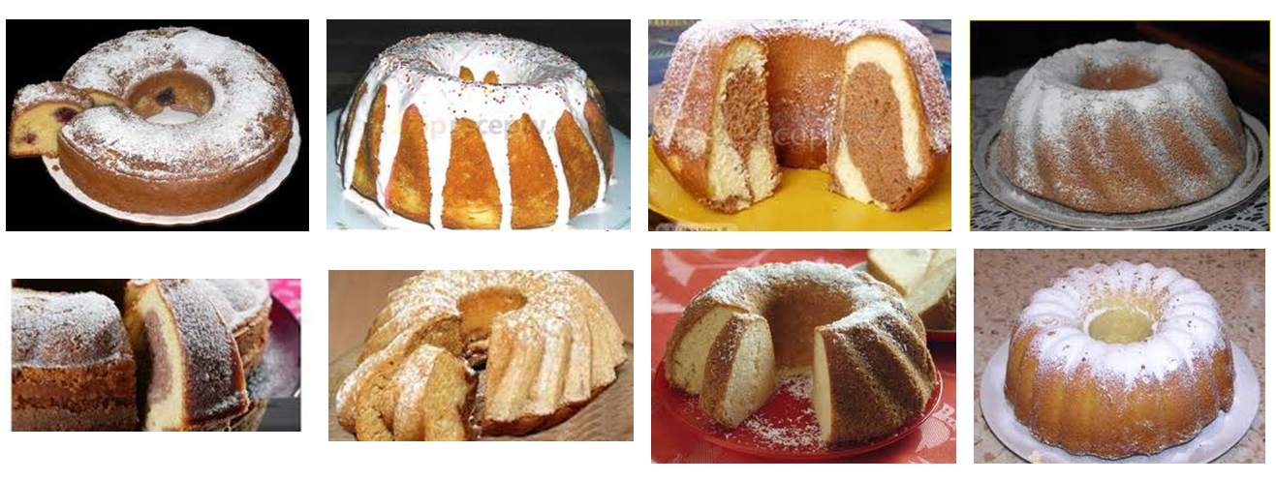
Domáca úloha

